Slide 1


Rólunk
Kevés ehhez hasonló vállalkozás
Csapattagok: Biró Boglárka, Horváth Dániel, Küzmös Áron Levente
A kézművesség iránt érdeklődőknek egy széles választék nyújtása

Slide 2

Magyar kézművesek és a magyar gazdaság támogatása
Csapattagok: Biró Boglárka, Horváth Dániel, Küzmös Áron Levente
Céljaink
Rólunk
Kevés ehhez hasonló vállalkozás
A kézművesség iránt érdeklődőknek egy széles választék nyújtása
Kézművesség iránti érdeklődés növelése, minél több ember ismerje meg
Elégedett vevők és kézművesek, hanem törzsvásárlók szerzése is

Slide 3

Mit is csinálunk pontosan?
Minél több kézműves magán- vagy esetleg kisebb vállalkozásoknak termékéit megvenni, árusítani
Céljaink
Magyar kézművesek és a magyar gazdaság támogatása
Kézművesség iránti érdeklődés növelése, minél több ember ismerje meg
Elégedett vevők és kézművesek, hanem törzsvásárlók szerzése is
Támogatni és fejleszteni őket

Slide 4
Mit is csinálunk pontosan?
Vállalkozási formánk
Korlátolt felelősségű társaságot (Kft) szeretnénk alapítani, melynek a törzstőkéje 5 000 000 Forint.
Kevesebb kockázattal állunk szemben elválasztja a saját és a társaság vagyonát. Ez nagy jogi védelmet biztosít számunkra is, vállalkozóinkra és magánembereinkre is nézve.
Minél több kézműves magán- vagy esetleg kisebb vállalkozásoknak termekéit megvenni, árusítani
Támogatni és fejleszteni őket
Tőkeemelés – segítségével új tulajdonosok/részvényesek bevonása, ezáltal vállalkozásunk bővítése és fejlesztése.

Slide 5
Vállalkozási formánk
Korlátolt felelősségű társaságot (Kft) szeretnénk alapítani, melynek a törzstőkéje 5 000 000 Forint.
Kevesebb kockázattal állunk szemben elválasztja a saját és a társaság vagyonát. Ez nagy jogi védelmet biztosít számunkra is, vállalkozóinkra és magánembereinkre is nézve.
Tőkeemelés – segítségével új tulajdonosok/részvényesek bevonása, ezáltal vállalkozásunk bővítése és fejlesztése.

Slide 6
Cégalapítók
Horváth Dániel
Biró Boglárka
Küzmös Áron Levente

Slide 7
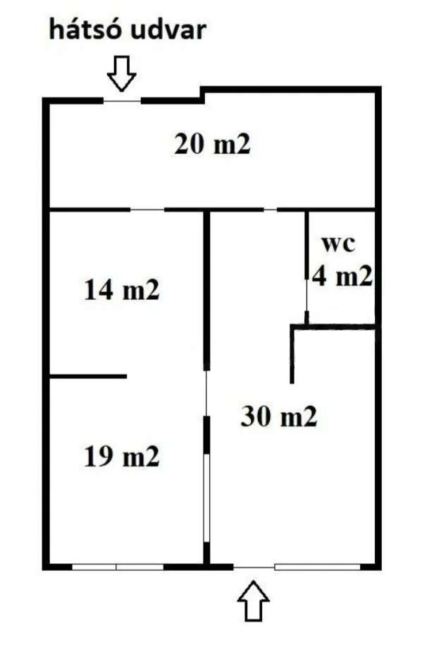
Iroda bemutatása

Slide 8
Tevékenységi köreink
Áron, menedzser és pénztáros
Dani, marketinges, kézművesekkel állapodás
Bogi, ötlet feltaláló, kézművesek felkeresése/állapodás, rendelésekért felelős

Slide 9
Miért pont mi és további elképzeléseink
Minél több kézművessel szeretnénk együttműködni
Ha visszatér a befektetett pénzünk, szeretnénk még egy (vagy esetleg több) boltot nyitni
Továbbiakban alkalmazottakat felvenni

Slide 10
Köszönjük a figyelmet!
Kérdéseket, ha van szívesen várjuk!

